Slide 1

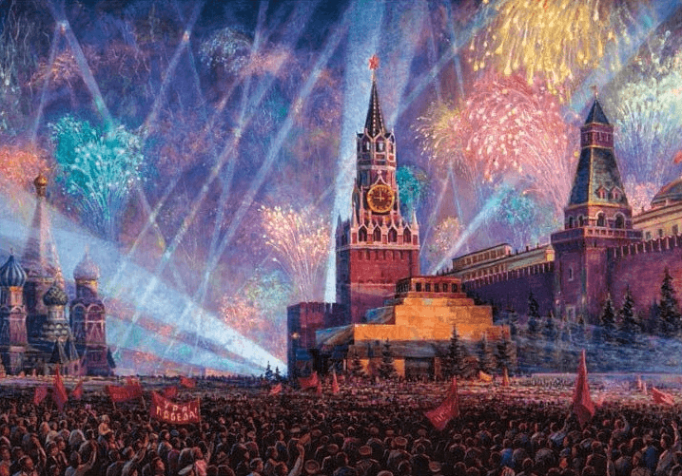
Символы Победы

Slide 2

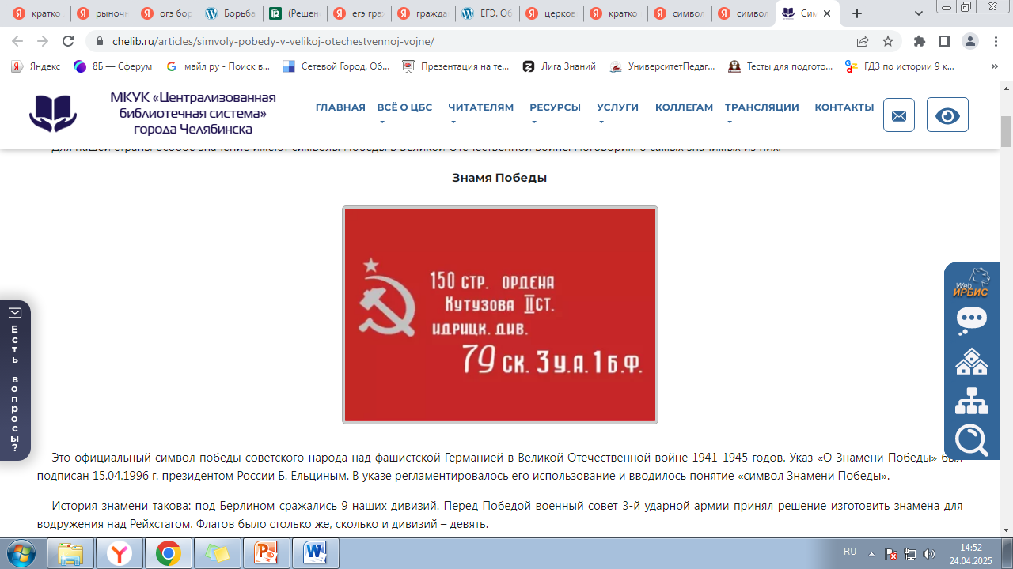
Знамя Победы
Это официальный символ победы советского народа над фашистской Германией в Великой Отечественной войне 1941-1945 годов.
История знамени такова: под Берлином сражались 9 наших дивизий. Перед Победой военный совет 3-й ударной армии принял решение изготовить знамена для водружения над Рейхстагом. Флагов было столько же, сколько и дивизий – девять.
30 апреля 1945 года бойцы 1-го стрелкового батальона 756-го полка М. Егоров и М. Кантария водрузили знамя Победы на купол здания рейхстага в Берлине.

Slide 3
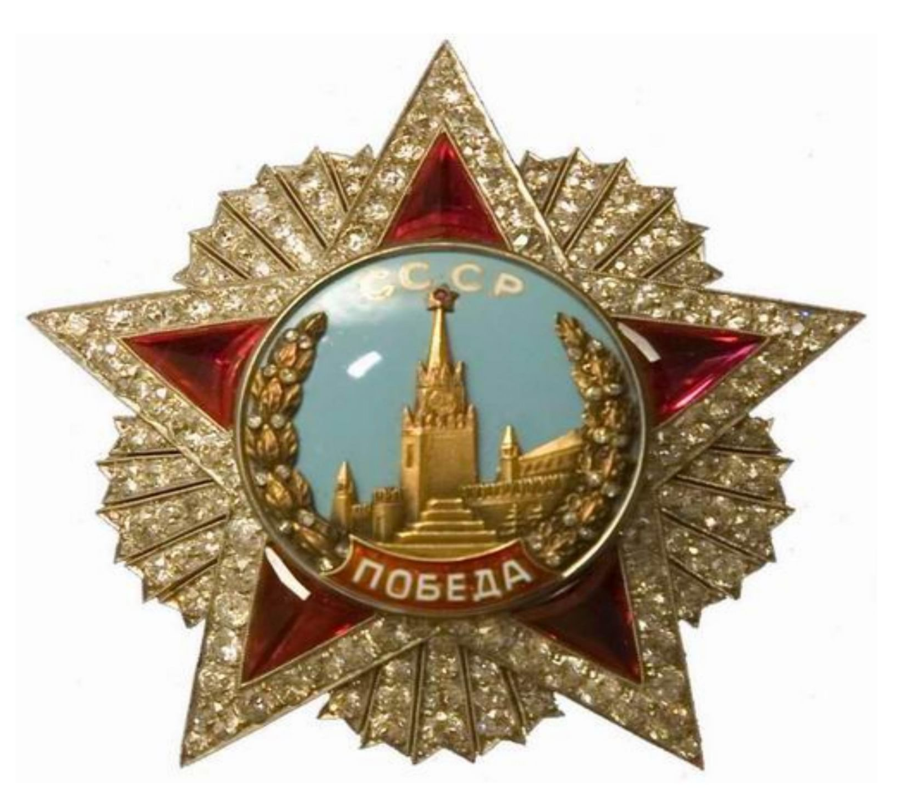
Орден «Победа»
Орден «Победа» – главная среди советских военных наград. За все время ее существования награда была вручена всего 20 раз.
Орден был учрежден 8 ноября 1943 г. как особая награда для высших военачальников.
Орденом «Победа» были награждены: Г. Жуков, A. Василевский, И. Сталин, И. Конев, К. Рокоссовский, Р. Малиновский, Ф. Толбухин, Л. Говоров, С. Тимошенко, А. Антонов, К. Мерецков. Г. Жуков. Интересно, что Сталин и Василевский были награждены этим орденом дважды.

Slide 4
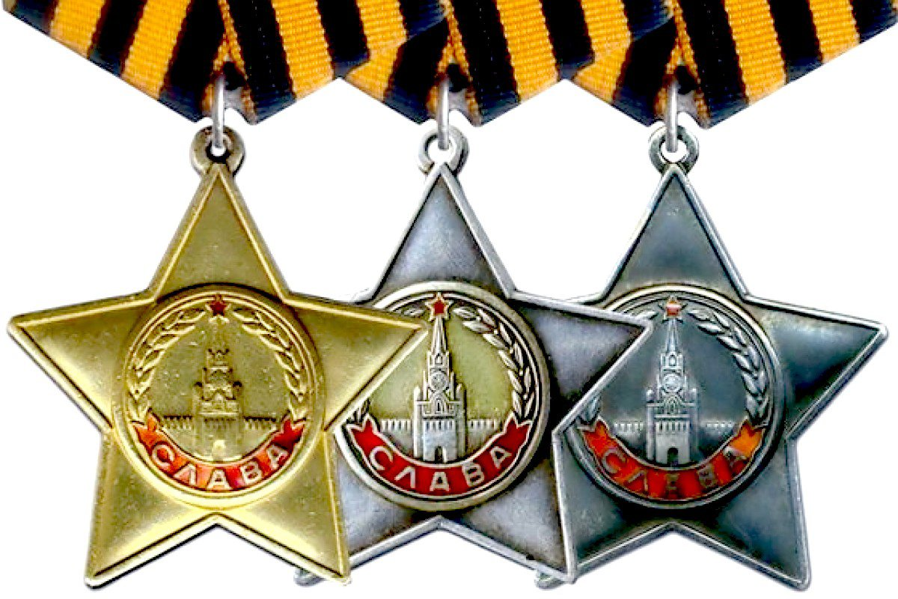
Орден Славы
Как и орден «Победа», орден Славы был учрежден 8 ноября 1943 года.
Отличие в том, что орденом Славы награждали рядовых бойцов и сержантский состав Красной Армии. Фактически это солдатский орден.
Знак первой степени изготовлен из золота, второй степени – из серебра с золочением центрального медальона, третьей степени – полностью из серебра.

Slide 5
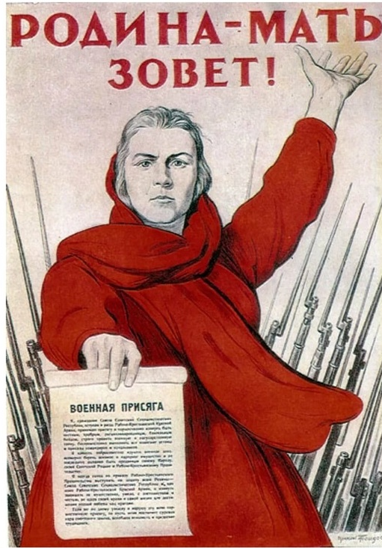
Плакат «Родина-мать зовёт!»
Это один из самых известных плакатов Советского Союза. Он был создан в самом начале войны художником Ираклием Тоидзе.
На рисунке собирательный образ женщины-матери.
Изображение Родины-матери стало настолько популярным, что фронтовики часто хранили его в нагрудных карманах рядом с партийными и комсомольскими билетами.
По своему воздействию на людей образ Родины-матери мог сравниться с песней «Священная война».

Slide 6
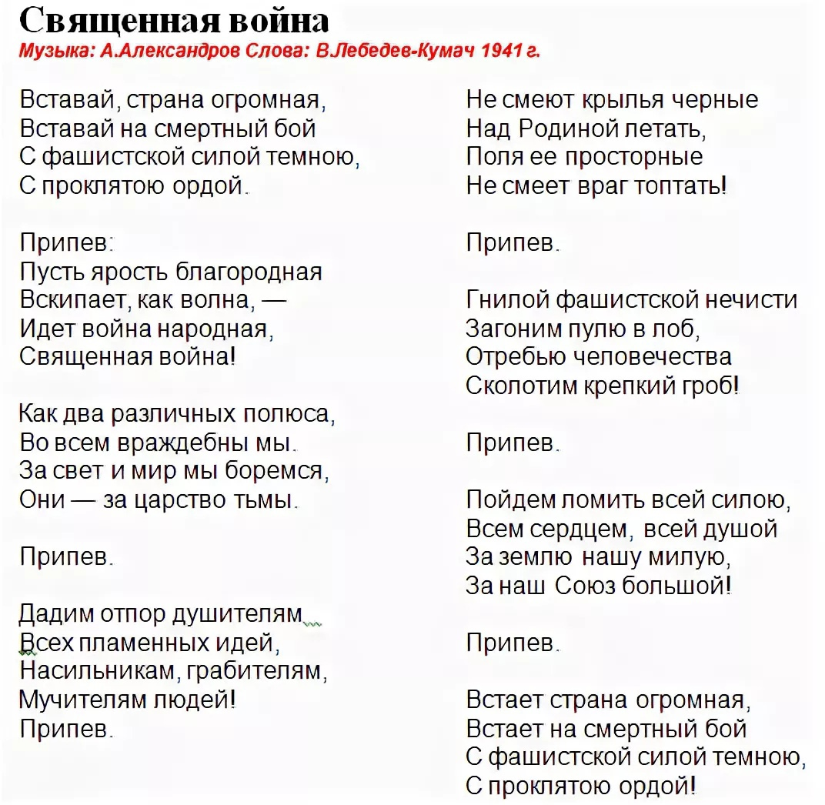
Песня «Священная война»
Влияние песни на людей было просто огромным. В минуты самого тяжелого отчаяния песня поднимала солдат на бой с фашистами.
«Священная война» стала самой суровой и яркой из всех военных песен и, несомненно, является символом Победы советского народа в Великой Отечественной войне.

Slide 7
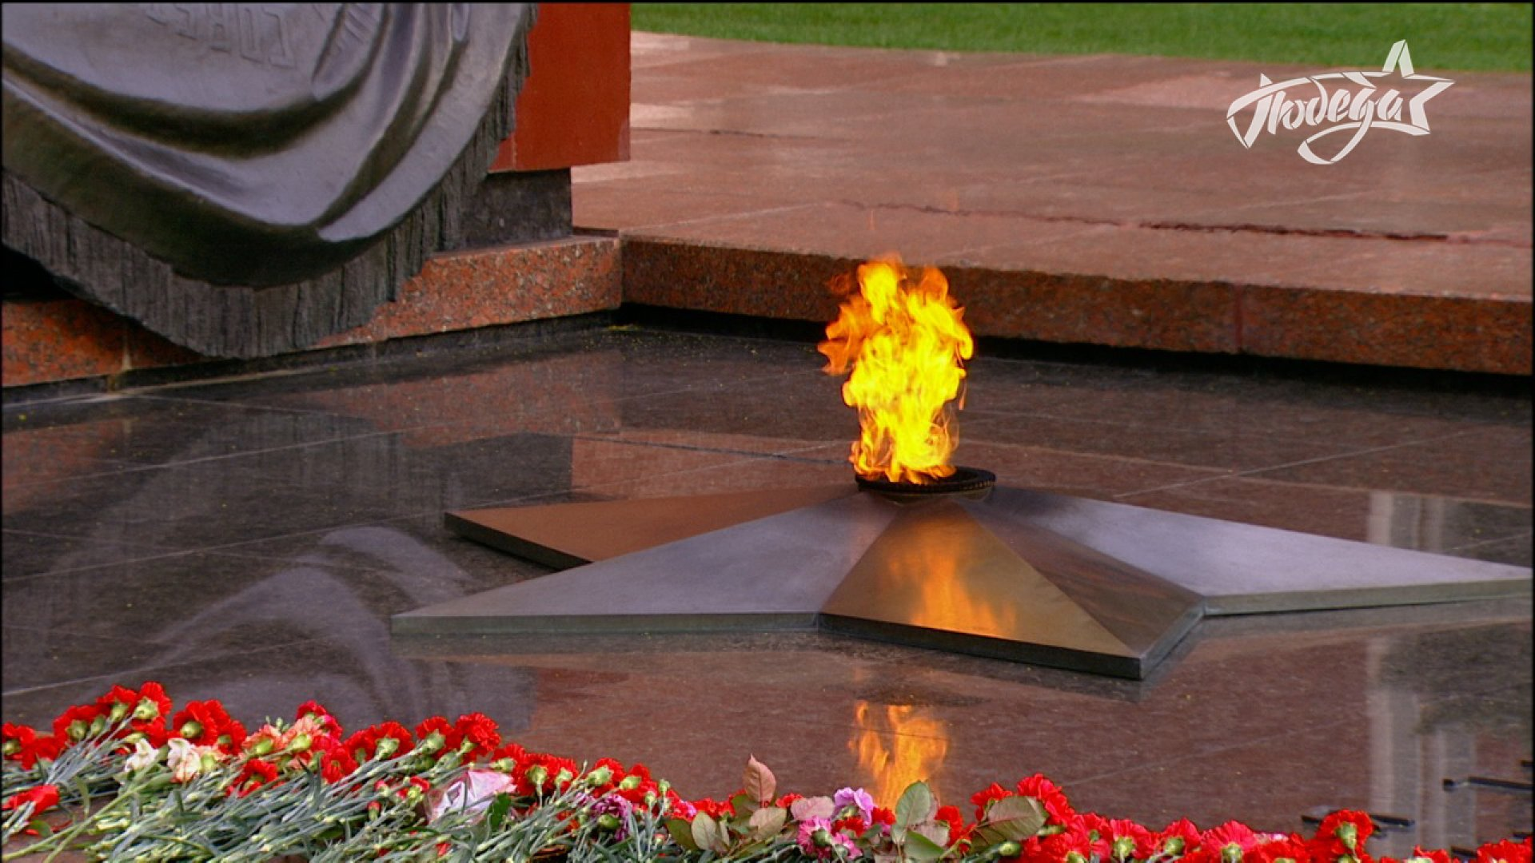
Вечный огонь
Пока будет гореть символ победы, героизма и стойкости, мы будем помнить о великом подвиге нашего народа, завоевавшего Победу над фашизмом.
Вечный огонь символизирует вечную память. Он горит в любую погоду: зимой и летом, в любое время суток: днем и ночью, не давая угаснуть человеческой памяти. К нему приносят цветы, приходят, чтобы поклониться, постоять и помолчать.

Slide 8
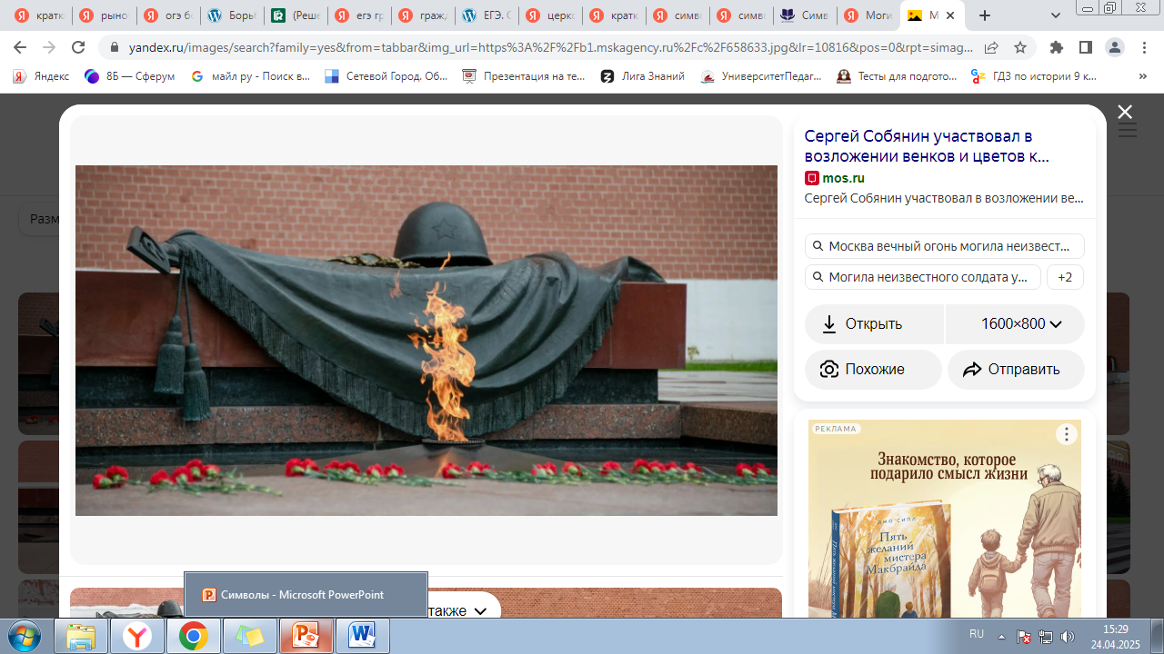
Могила Неизвестного Солдата
С декабря 1997 года у Могилы Неизвестного Солдата несет вахту почетный караул Пост №1.
Прах неизвестного солдата, погибшего зимой 1941 года на 40-м километре Ленинградского шоссе при обороне Крюково, перенесли под стены Московского Кремля в Александровском саду.

Slide 9
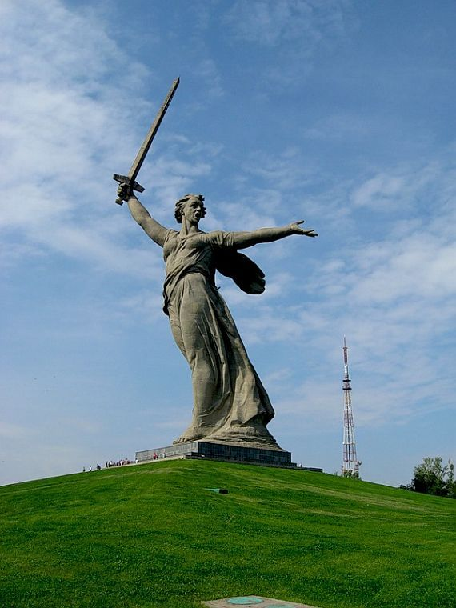
Скульптура «Родина-мать зовёт!»
Открытие мемориального комплекса Мамаев курган и памятника «Родина-мать зовёт!» состоялось в 1967 году
Длина скульптуры без пьедестала составляет 85 метров.
Монумент полностью выполнен из железобетона, а меч – из фторированной стали.
Монумент «Родина-мать зовёт!» на Мамаевом кургане стал самым узнаваемым символом Великой Победы.

Slide 10
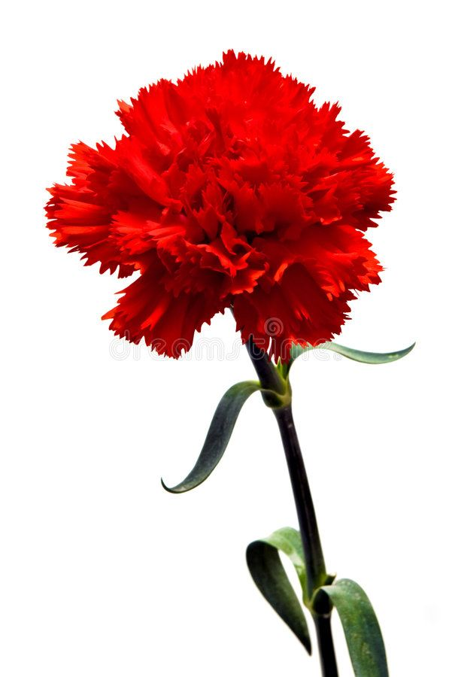
Красная гвоздика
Символом борцов за свободу этот цветок стал еще со времен Великой Французской революции 1793 года.
После второй мировой войны этот цветок стал эмблемой антивоенного движения.
Из множества цветов именно красная гвоздика стала символом Победы потому, что ее цвет символизирует кровь, пролитую за Родину, а стойкость и выносливость этого цветка напоминают качества, свойственные храбрым воинам.

Slide 11

Георгиевская лента
История ленты начинается с ордена Святого Георгия Победоносца, учрежденного 26 ноября 1769 года Екатериной II. Георгиевский орден получали солдаты за подвиги во время войны.
Сегодня георгиевская лента символизирует воинскую доблесть, уважение и преклонение перед ветеранами войны.
Символичны цвета ленты: черный – дым, оранжевый – пламя.

Slide 12




Символы Победы показывают, что мы помним и гордимся подвигом наших солдат!

Slide 13

ДЕНЬ ПОБЕДЫ!

